Slide 1




Toán
Chia số bốn chữ số cho số có một chữ số
6369 : 3 = ?
1276 : 4 = ?

Slide 2





00
02
01
04
03
06
05
08
07
10
10

Slide 3

6
6
3
3
6
6
9
9
3
1
2
7
6
1
2
7
6
4
0
3
2
1
0
7
2
3
3
1
9
0
6
3
6
0
9
0
0
6369 : 3 = 2123
1276 : 4 = 319

Slide 4

6
3
6
9
3
1
2
1
2
7
6
4
0
3
2
1
0
7
2
3
3
1
9
0
6
3
6
0
9
0
0

Slide 5

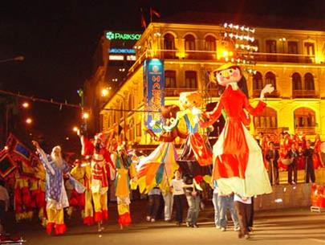
Các bước thực hiện
Bước 1: Đặt tính.
Bước 2: Chia theo thứ tự
từ trái sang phải.
*Lưu ý: lần 1 nếu lấy một chữ số
ở số bị chia mà bộ hơn số chia
thỡ phải lấy hai chữ số.

Slide 6

Nào ta cùng tính
4
8
4
6
2
2
8
2
9
6
0
8
2
4
3
0
9
7
2
4
1
1
6
0
6
0
0
2
0

Slide 7
Bài 2:
Tóm tắt:
4 thùng : 1648 gói bánh
1 thùng : … gói bánh
Bài giải
Mỗi thùng có là:
Số gói bánh mỗi thùng có là:
1648 : 4 = 412 (gói bánh)
Đáp số : 412 gói bánh

Slide 8


40
1
46
41

Slide 9




Tìm X
X x 2 = 1846
X = 1846 : 2
X = 923
3 x X = 1578
X = 1578 : 3
X = 526

